Slide 1
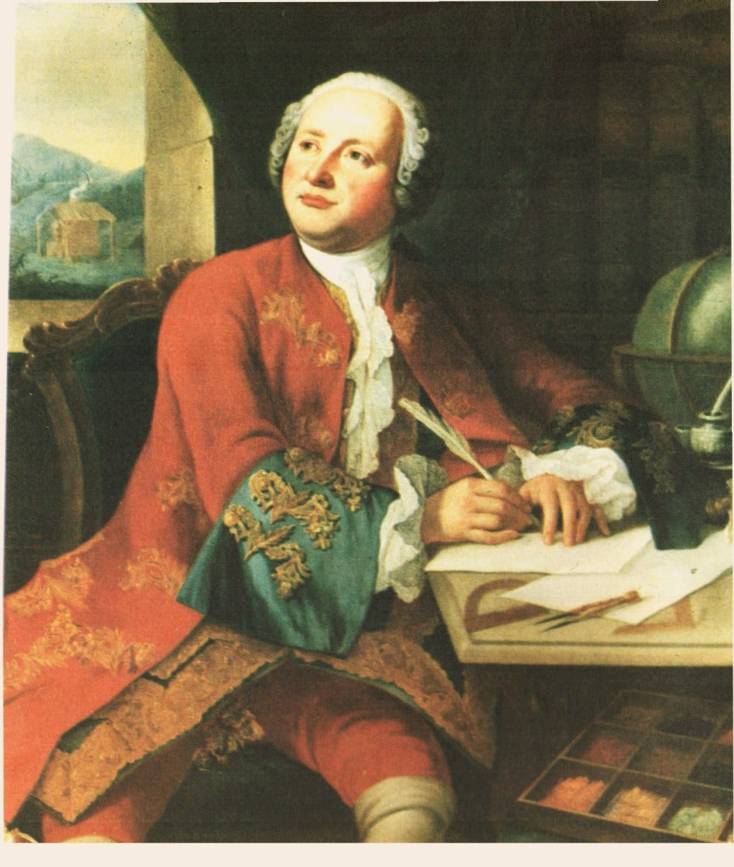
интерактивная игра
«ПО СЛЕДАМ
ЛОМОНОСОВА»
Авторы работы: Е.И.Павлова (232-094-716), уч. нач. классов, МБОУ СОШ № 26 г.Архангельска,
Е.С.Москвичева (242-052-933), уч. биологии, МБОУ СОШ № 26 г.Архангельска.

Slide 2
Интерактивная игра
Детство, юность
1
2
3
4
5
6
Годы учения
1
2
3
4
5
6
Открытия
1
2
3
4
5
6
Научные открытия
1
2
3
4
5
6
Имя на карте
1
2
3
4
5
6
Выход

Slide 3
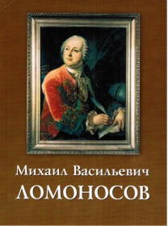
Раздел «Детство, юность»
1
Вопрос Когда родился М. В. Ломоносов?
Сколько лет со дня рождения отмечаем в этом году?
8 (19) ноября 1711 года
300 лет
Ответ
Назад

Slide 4

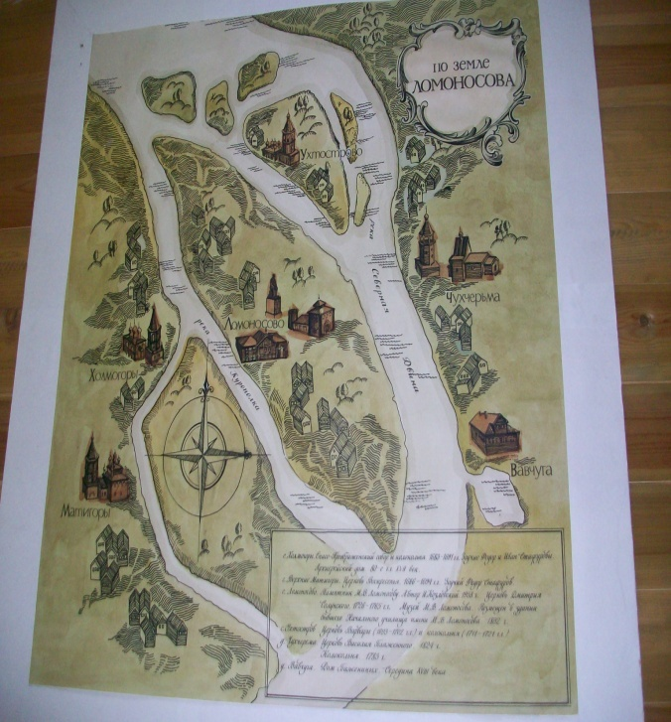
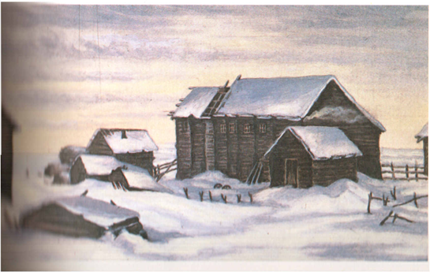
Раздел «Детство, юность»
2
Вопрос Где родился М. В. Ломоносов ?
Деревня Мишанинская
Куростровской волости
Двинского уезда Архангелогородской
губернии ( ныне- село Ломоносово
Холмогорского района Архангельской области ).
Ответ
Назад

Slide 5

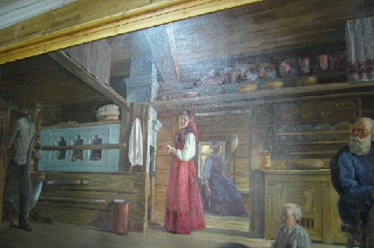
Раздел «Детство, юность»
3
Вопрос
Как звали родителей Михаила Ломоносова ?
Ломоносов Василий Дорофеевич - крестьянин-помор.
Сивкова Елена Ивановна - дочь дьякона из Матигор.
Ответ
Назад

Slide 6

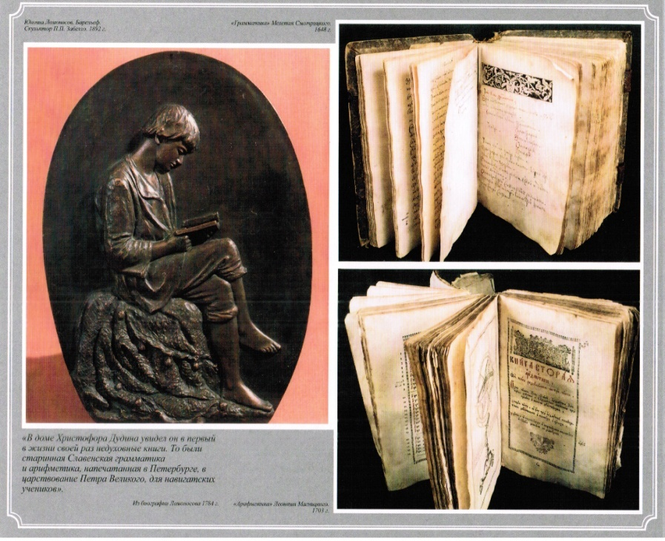
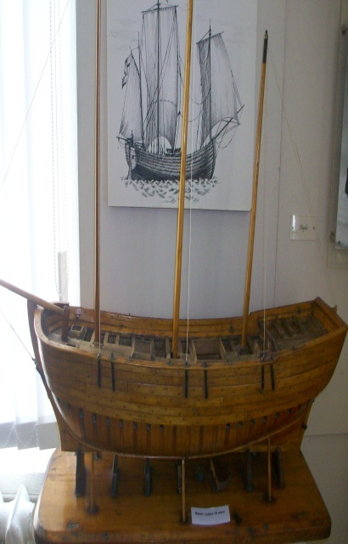
Раздел «Детство, юность»
4
Вопрос
Чем занимался Михайло в детстве ?
С 10 лет ходил с отцом в море
на рыбный промысел. Опасности
плавания закаляли физические
силы юноши и обогащали его ум
разнообразными наблюдениями.
Дьячок местной церкви Сабельников
обучил Михаила грамоте.
Пристрастившись
к чтению, он потянулся к знаниям.
Ответ
Назад

Slide 7
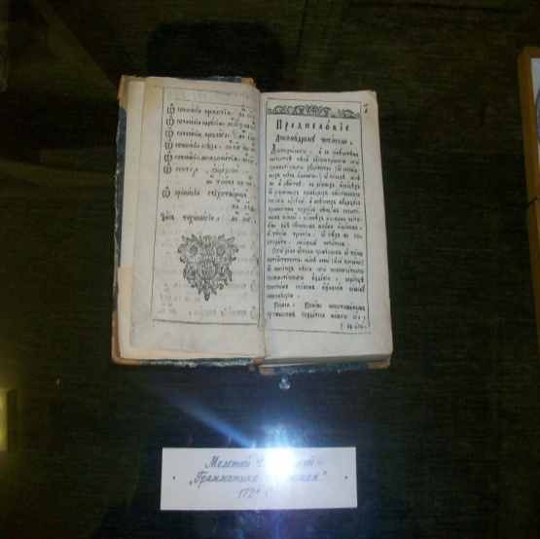
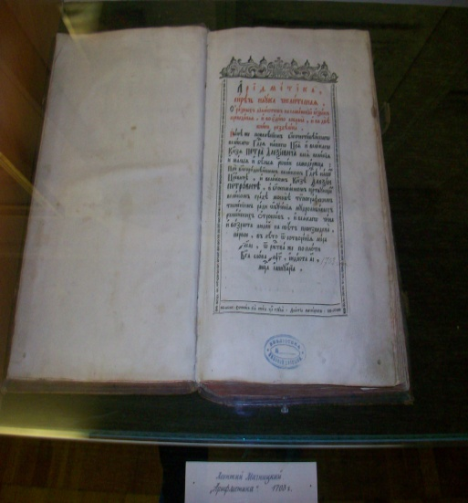
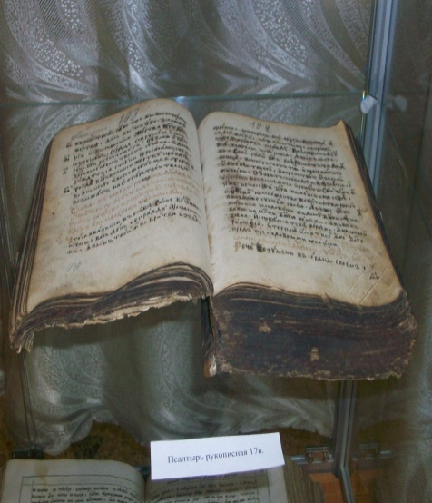
Раздел «Детство, юность»
5
Вопрос
Какие книги назвал М. В. Ломоносов « Вратами учёности»?
«Грамматика» Мелетия Смотрицкого
«Арифметика» Леонтия Магницкого
«Псалтырь рифмованная» Симеона Полоцкого
Ответ
Назад

Slide 8
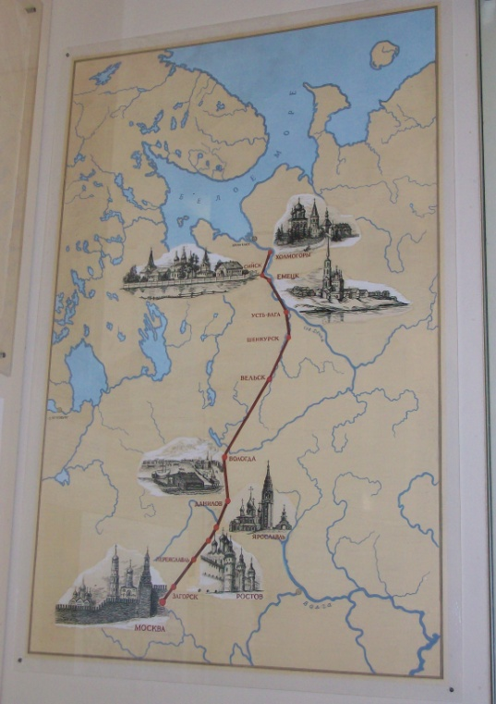
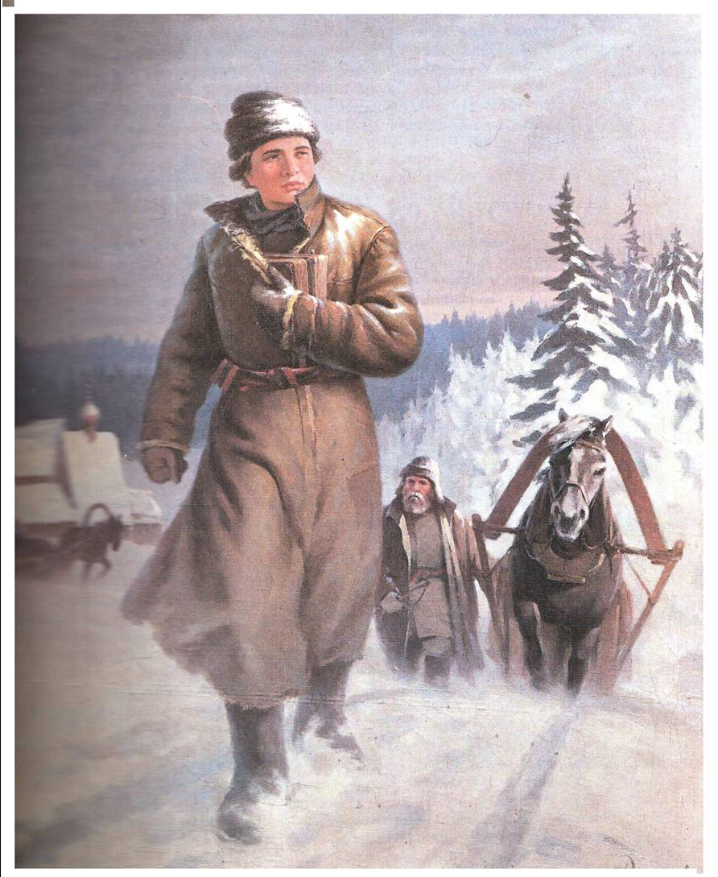
Раздел «Детство, юность»
6
Вопрос
Когда, в каком возрасте, с чем ушёл Ломоносов в Москву?
В декабре 1730 года,
в возрасте19 лет
с рыбным обозом ушёл
из дома.
Покинул родной дом тайно,
взяв с собой только свои
любимые книги.
В начале января 1731 года
прибыл в Москву.
Ответ
Назад

Slide 9

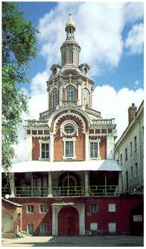
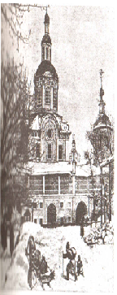
Раздел «Годы учения»
1
Вопрос
Как называлось учебное заведение,
в котором учился Ломоносов в Москве?
Высшая духовная школа-
Славяно-греко-латинская академия.
В народе- «Спасские школы».
Ответ
Назад

Slide 10
Раздел «Годы учения»
2
Вопрос
Где и в каких учебных заведениях обучался в дальнейшем?
В 1735 году в числе 12 лучших учеников
был направлен в Петербург
для обучения в Академии наук.
В 1736 году Ломоносова отправили учиться в Германию,
в Марбургский университет для изучения
химии, горного дела и металлургии.
В 1739 году был отправлен в Саксонию, в город Фрейберг,
где изучал химию и горное дело.
В 1741 году вернулся в Россию.
Ответ
Назад

Slide 11
Раздел «Годы учения»
3
Вопрос
Сколько же всего лет обучался М.В. Ломоносов с 1731 по 1741 годы?
За 10 лет упорнейшей, самоотверженной учёбы
Ломоносов не только завершил среднее и высшее
образование, но и оформился как учёный.
Он писал: «Я своей чести достиг не слепым счастием,
но талантом, трудолюбием и терпением крайней бедности
Добровольно для учения».
Ответ
Назад

Slide 12
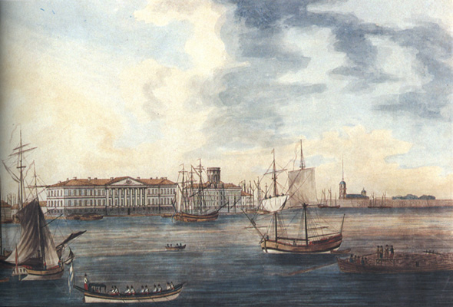
Раздел «Годы учения»
4
Вопрос
Где начал работать Ломоносов , вернувшись на Родину?
В 1742 году работает
адъюнктом
( помощником
профессора) в
Академии наук
в Санкт-Петербурге
Ответ
Назад

Slide 13
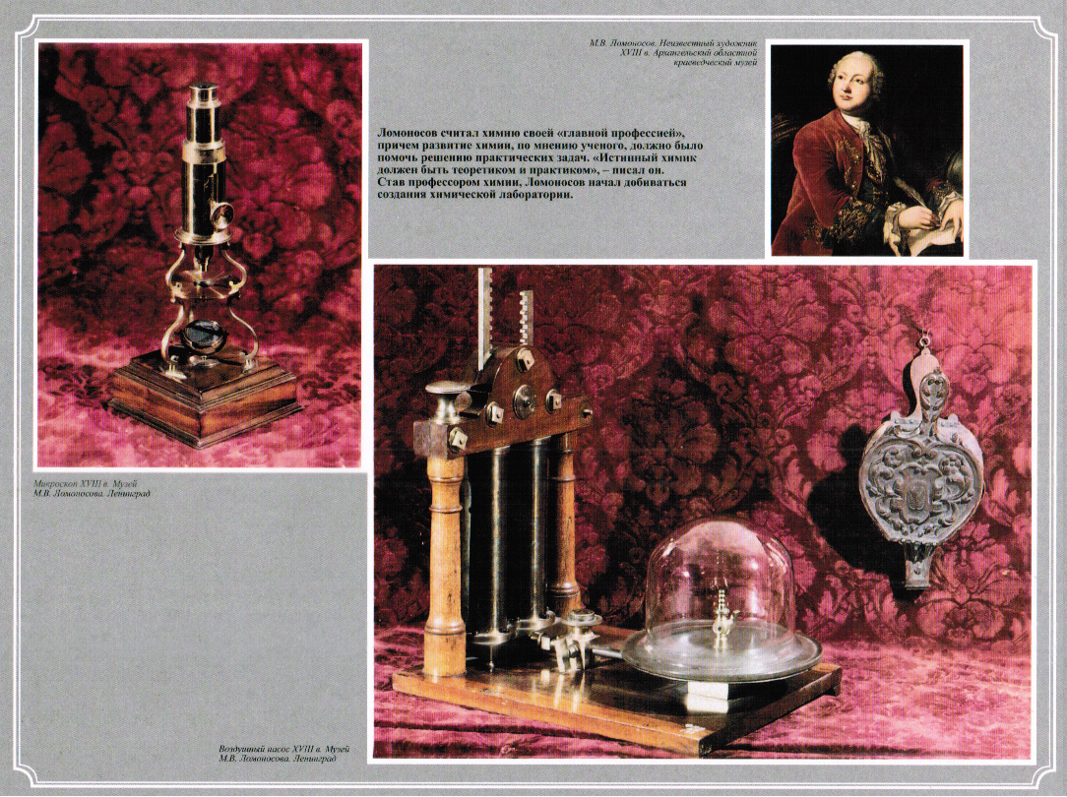
Раздел «Годы учения»
5
Вопрос
Назовите науку, которую Ломоносов считал своей « главной профессией»
Любимая наука-
химия
Ответ
Назад

Slide 14
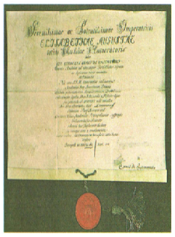
Раздел «Годы учения»
6
Вопрос Какое звание получил Ломоносов в химии?
Профессор химии
Ответ
Назад

Slide 15
Раздел «Открытия»
1
Вопрос Что создал Ломоносов, став профессором химии?
В 1748 году в Санкт-Петербурге
создал первую в России
химическую лабораторию
Ответ
Назад

Slide 16
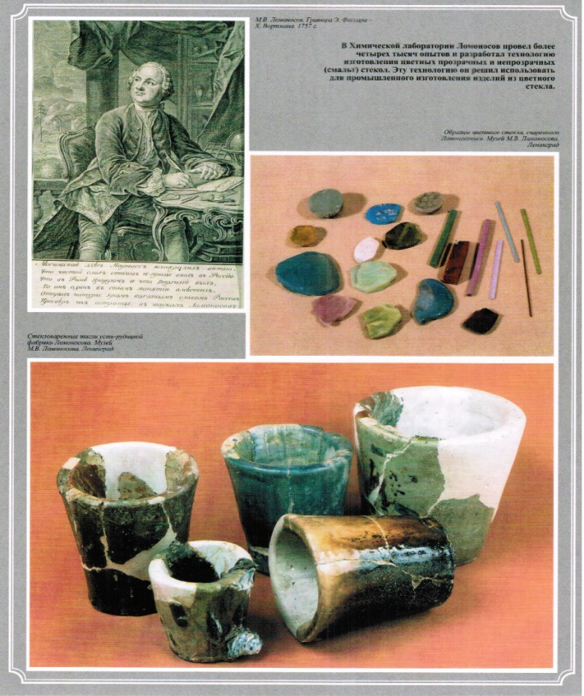
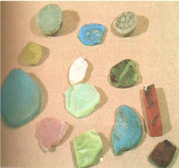
Раздел «Открытия»
2
Вопрос Сколько опытов провёл Ломоносов , пока разработал технологию изготовления цветных стёкол? Как называются цветные непрозрачные стёкла?
Более 4000 опытов.
Смальты.
Ответ
Назад

Slide 17
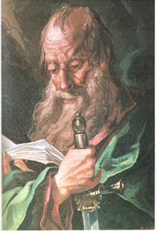
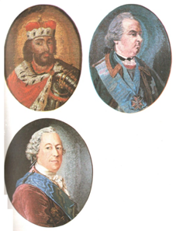
Раздел «Открытия»
3
Вопрос Какое древнее искусство, утерянное в России при монголо-татарском нашествии, возродил Ломоносов?
Искусство мозаики.
Было создано 40
мозаик,
сохранились 24.
Ответ
Назад

Slide 18
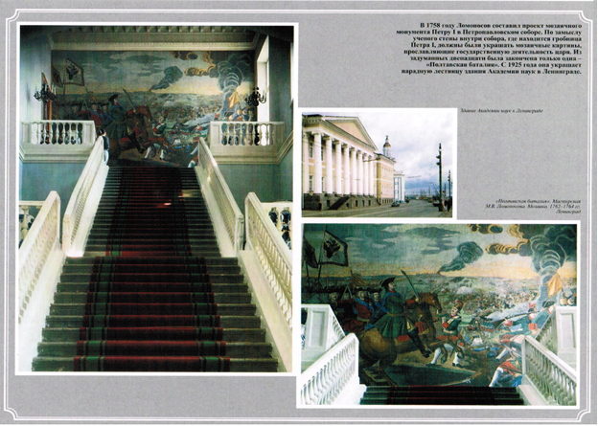
Раздел «Открытия»
4
Вопрос Как называется самая большая мозаичная картина, выполненная Ломоносовым? Где она сейчас находится?
«Полтавская баталия».
Украшает парадную
лестницу здания
Академии наук в
Санкт-Петербурге.
Ответ
Назад

Slide 19
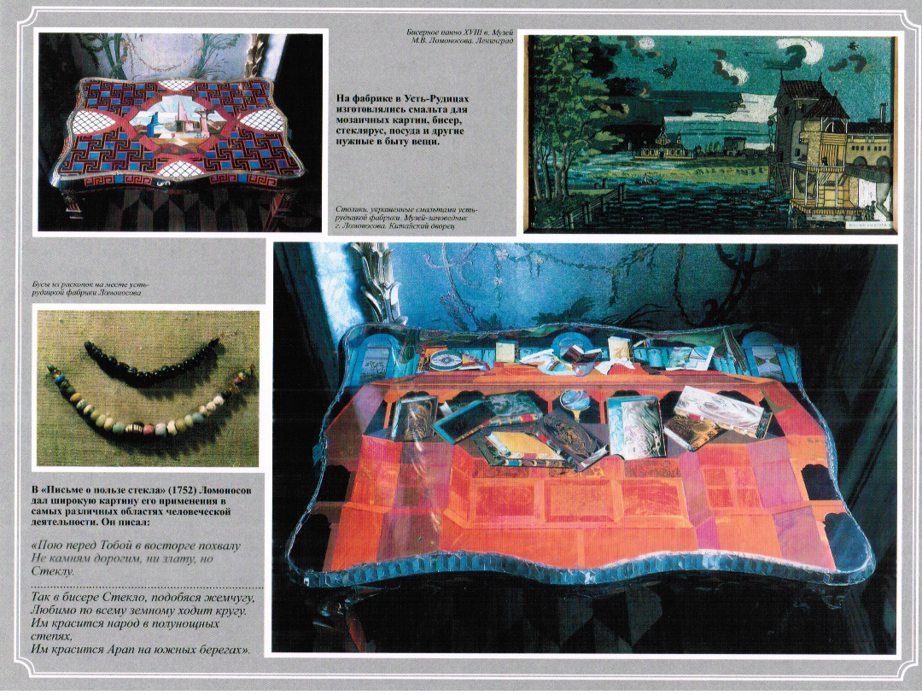
Раздел «Открытия»
5
Вопрос Какую фабрику открыл Ломоносов в Усть–Рудицах под
Санкт-Петербургом?
Фабрику
мозаичного
стекла
Ответ
Назад

Slide 20
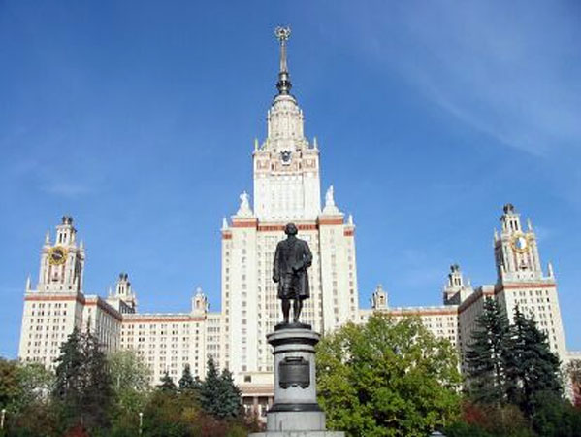
Раздел «Открытия»
6
Вопрос Какое учебное заведение создал в 1755 году Ломоносов в Москве?
Первый в России Университет.
Сейчас это Московский
государственный университет
им. Ломоносова (МГУ)
Ответ
Назад

Slide 21
Раздел «Научные открытия»
1
Вопрос …со всех открылся стран
Горящий вечно океан.
Там огненны валы стремятся
И не находят берегов,
Там вихри пламенны крутятся,
Борюшись множество веков;
Там камни, как вода, кипят,
Горящи там дожди шумят.
Что описывает в своём стихотворении М.В.Ломоносов?
Ответ
Солнце, строение которого было подробно изучено совсем недавно, тем удивительнее точное описание, сделанное М.В.Ломоносовым почти 300 лет назад.
Назад

Slide 22
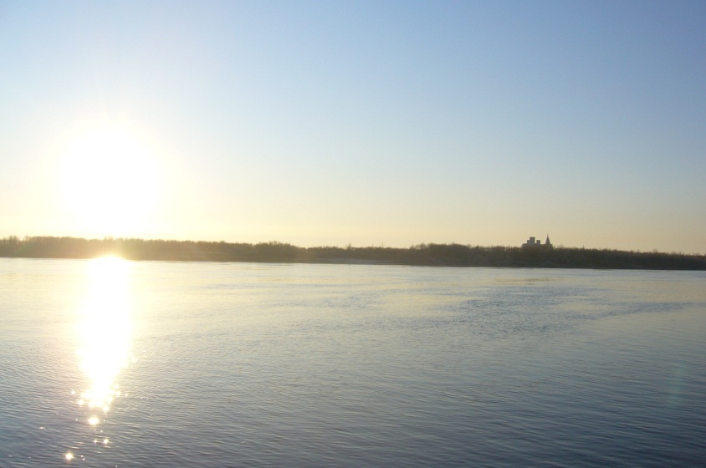
Раздел «Научные открытия»
2
Вопрос
Какой распространённый ранее на Северной Двине промысел описал М.В.Ломоносов?
«На маленьких плотах опускаются вниз по речке, в которой вода очень светла и дно почти везде видно; и где … увидят, тут вынимают долгим шестиком, на конце расщепленным, увязивши … вострым краем в помянутый росщеп, который на шестике сделан.»
О ловле жемчужных
раковин
(промысел
речного жемчуга).
Ответ
Назад

Slide 23
Раздел «Научные открытия»
3
Вопрос
Сколько весит эта мозаика?
Где мы можем её увидеть?
        Более 50 килограммов.
        Село Ломоносово.
        Музей М.В.Ломоносова
Ответ
Назад

Slide 24
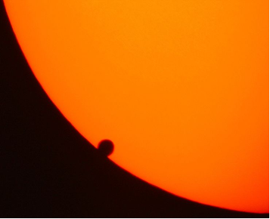
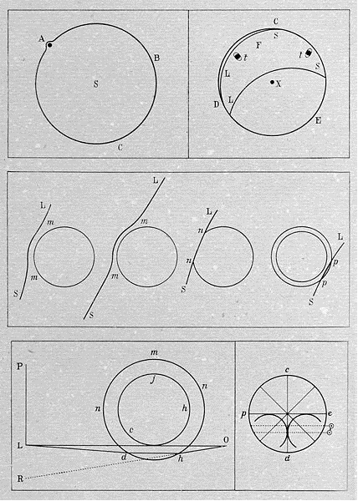
Раздел «Научные открытия»
4
Вопрос
Что обнаружил М.В.Ломоносов, наблюдая 26 мая 1761 года, прохождение Венеры по солнечному диску?
Обнаружил наличие у Венеры атмосферы.
Ответ
Назад

Slide 25
Раздел «Научные открытия»
5
Вопрос О какой букве, отменённой столетиями позже, уже Ломоносов сказал:
«Немой место занял, подобно как пятое колесо»? Почему эту букву называют самой дорогой буквой?
Это твёрдый знак, который ставился в конце многих слов. Из-за этого текст занимал больше места, а книга становилась толще. Книги стоили очень дорого, поэтому занимающий место твёрдый знак называли самой дорогой буквой.
Ответ
Назад

Slide 26
Раздел «Научные открытия»
6
Вопрос В 1763 Ломоносов опубликовал руководство «Первые основания металлургии или рудных дел», которое было выпущено огромным для того времени тиражом. Сколько книг было напечатано?
Создание книги было делом очень трудоёмким, долгим и дорогим, книг выпускалось очень мало, поэтому тираж книги в 1225 экземпляров считался в то время огромным.
Ответ
Назад

Slide 27
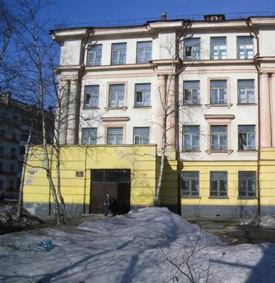
Раздел «Имя М.В.Ломоносова на карте»
1
Вопрос Какое учебное заведение изображено на фотографии?
Университетская
гимназия
им. М.В.Ломоносова.
г.Архангельск
Ответ
Назад

Slide 28
Раздел «Имя М.В.Ломоносова на карте»
2
Вопрос Что изображено на фотографии?
Театр им.
М.В.Ломоносова.
г.Архангельск
Ответ
Назад

Slide 29
Раздел «Имя М.В.Ломоносова на карте»
3
Вопрос Здание какого музея изображено на форографии?
Музей
М.В.Ломоносова.
Село Ломоносово.
Ответ
Назад

Slide 30
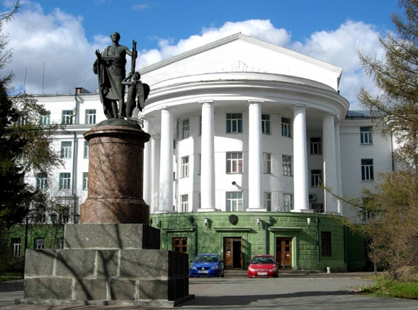
Раздел «Имя М.В.Ломоносова на карте»
4
Вопрос Какое высшее учебное заведение изображено на фотографии?
Северный
(Арктический)
федеральный
университет
С(А)ФУ
им. М.В.Ломоносова
Ответ
Назад

Slide 31
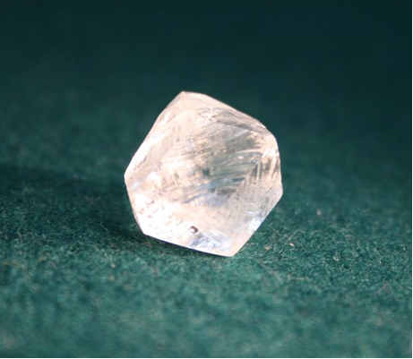
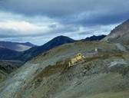
Раздел «Имя М.В.Ломоносова на карте»
5
Вопрос Месторождение какого минерала названо именем М.В.Ломоносова?
Месторождение
алмазов
им. М.В.Ломоносова.
Архангельская обл.
Приморский р-он.
Ответ
Назад

Slide 32
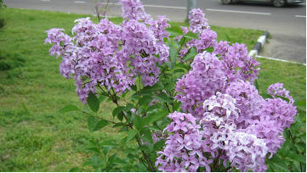
Раздел «Имя М.В.Ломоносова на карте»
6
Вопрос Что появилось на пересечении улицы Воскресенской и проспекта Ломоносова в год празднования 300 - летия великого земляка?
Аллея М.В.Ломоносова
в г.Архангельске.
В год 300-летия великого
земляка на улице
Воскресенской между
проспектом Ломоносова
и Новгородским
проспектом было посажено
90 берез и 60 кустов сирени.
Ответ
Назад

